Slide 1
PRÁCTICA III: ALGORITMOS GREEDY
BY: ANTONIO GÁMIZ DELGADO Y ELENA MERELO MOLINA

Slide 2
Problema
Dado un conjunto de ciudades y una matriz con las distancias entre todas ellas, un viajante debe recorrer
todas las ciudades exactamente una vez, regresando al punto de partida, de forma tal que la distancia
recorrida sea mı́nima. Más formalmente, dado un grafo G, conexo y ponderado, se trata de hallar el ciclo
hamiltoniano de mı́nimo peso de ese grafo.

Slide 3
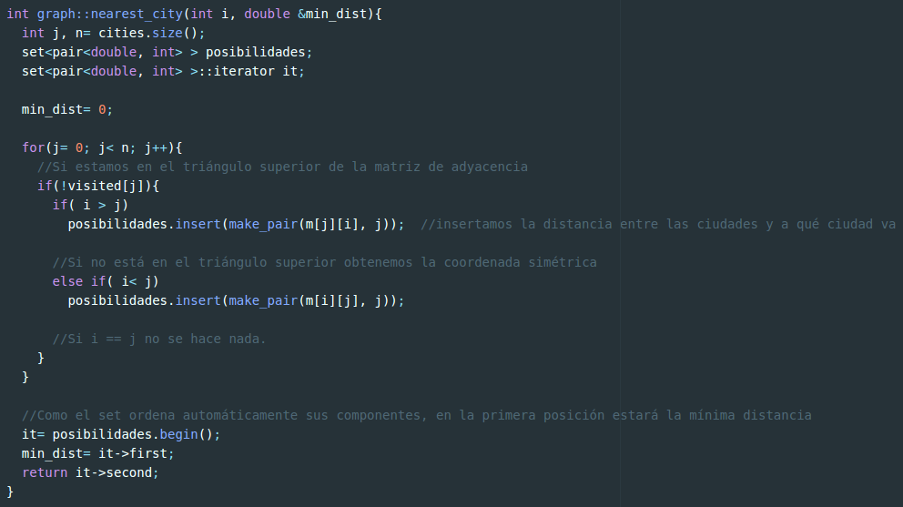
Problema del Viajante de Comercio (solución 1)

Slide 4
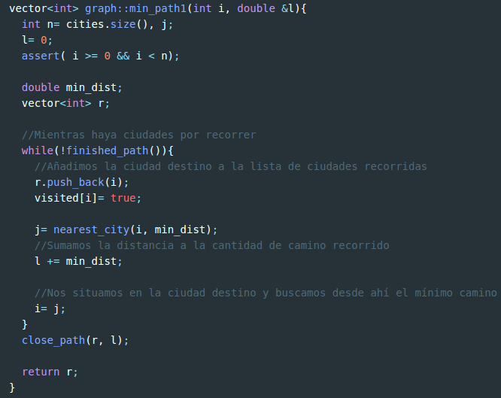
Problema del viajante de comercio (solución 1)

Slide 5
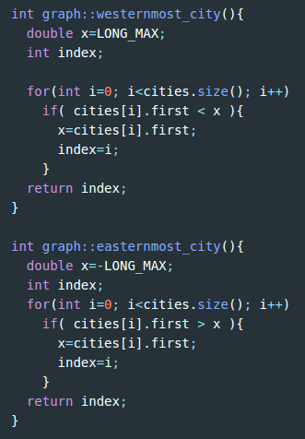
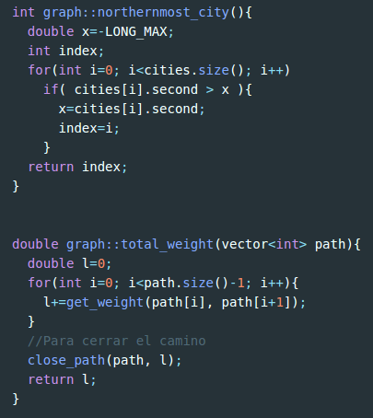
Problema del Viajante de Comercio (solución 2)

Slide 6
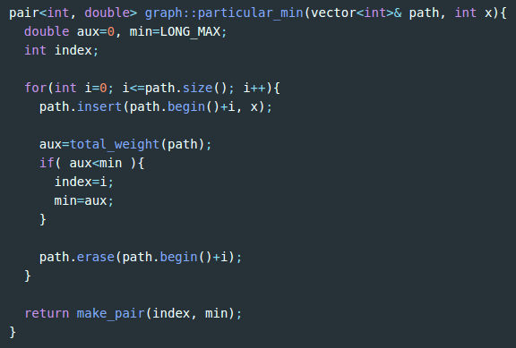
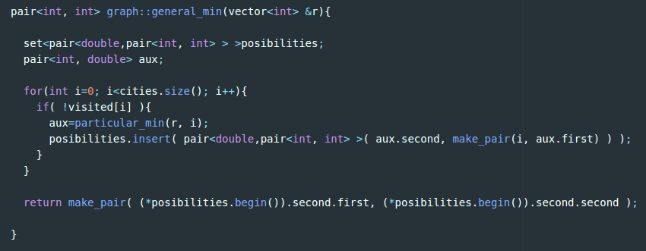

Slide 7
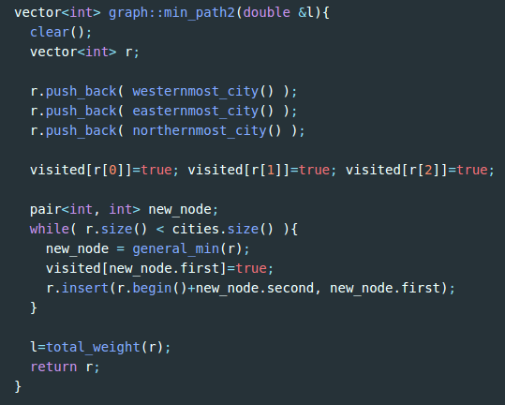
Problema del Viajante de Comercio (solución 2)

Slide 8
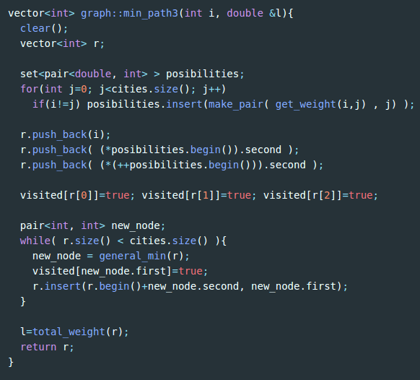
Problema del Viajante de Comercio (solución 3)

Slide 9
FIN

